Slide 1
HOẠT ĐỘNG LÀM QUEN CHỮ CÁI
Đề tài: Nhận dạng chữ cái g, y
Chủ đề: Phương tiện giao thông
Lớp: 5 – 6

Slide 2
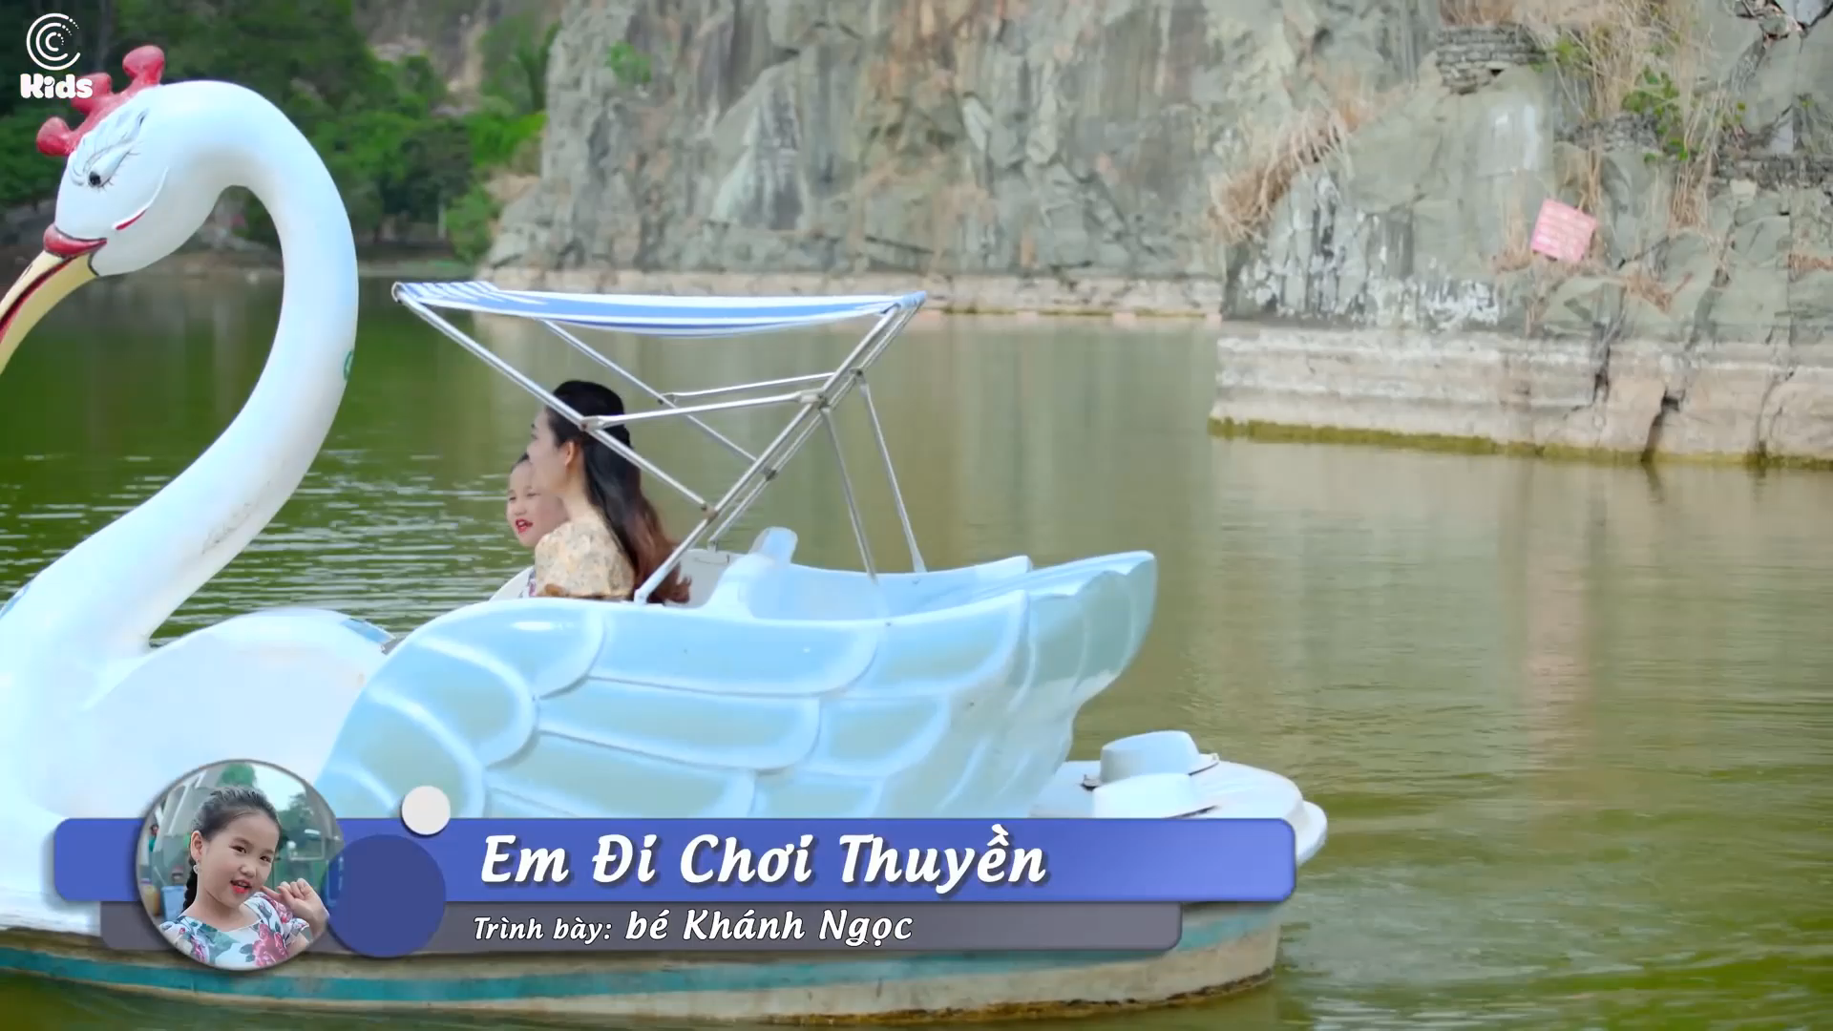
Hoạt động 1: Gây hứng thú
Hát bài: Em đi chơi thuyền

Slide 3

Hoạt động 2: Bài mới

Slide 4

t
h
u
y
Ò
n
t
r
ª
n
s
«
n
g

Slide 5

t
h
u
y
n
t
r
ª
n
s
«
n
g

Slide 6
g y

Slide 7

Giới thiệu chữ g

Slide 8
Phát âm chữ g

Slide 9

g
Cấu tạo của chữ g
o

Slide 10
g
Cấu tạo của chữ g
o

Slide 11
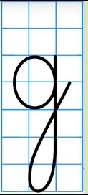
Giới thiệu chữ “g” in hoa, in thường, viết thường
G
g
(in hoa)
(in thường)
(viết thường)

Slide 12
y
Giới thiệu chữ y

Slide 13
Phát âm chữ y
y

Slide 14


Cấu tạo của chữ y
y

Slide 15
Cấu tạo của chữ y
y

Slide 16
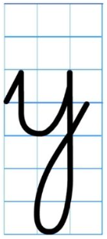
Giới thiệu chữ “y” in hoa, in thường, viết thường
Y
y
(in hoa)
(in thường)
(viết thường)

Slide 17
So sánh chữ cái g,y
g
y

Slide 18

So sánh chữ cái g, y
Giống nhau
o
g
y

Slide 19
So sánh chữ cái g, y
g
Khác nhau
y
o

Slide 20


Trò chơi 1: Tai thính mắt tinh

Slide 21

Trò chơi 2
“Thi xem đội nào nhanh”

Slide 22
Trò chơi 3
“bé khéo tay”

Slide 23



Tiết học đến đây là kết thúc
Đèn xanh đèn đỏ
Chúc các con chăm ngoan học giỏi

